Slide 2
语文三年级下人教
期中模拟测试卷

Slide 4
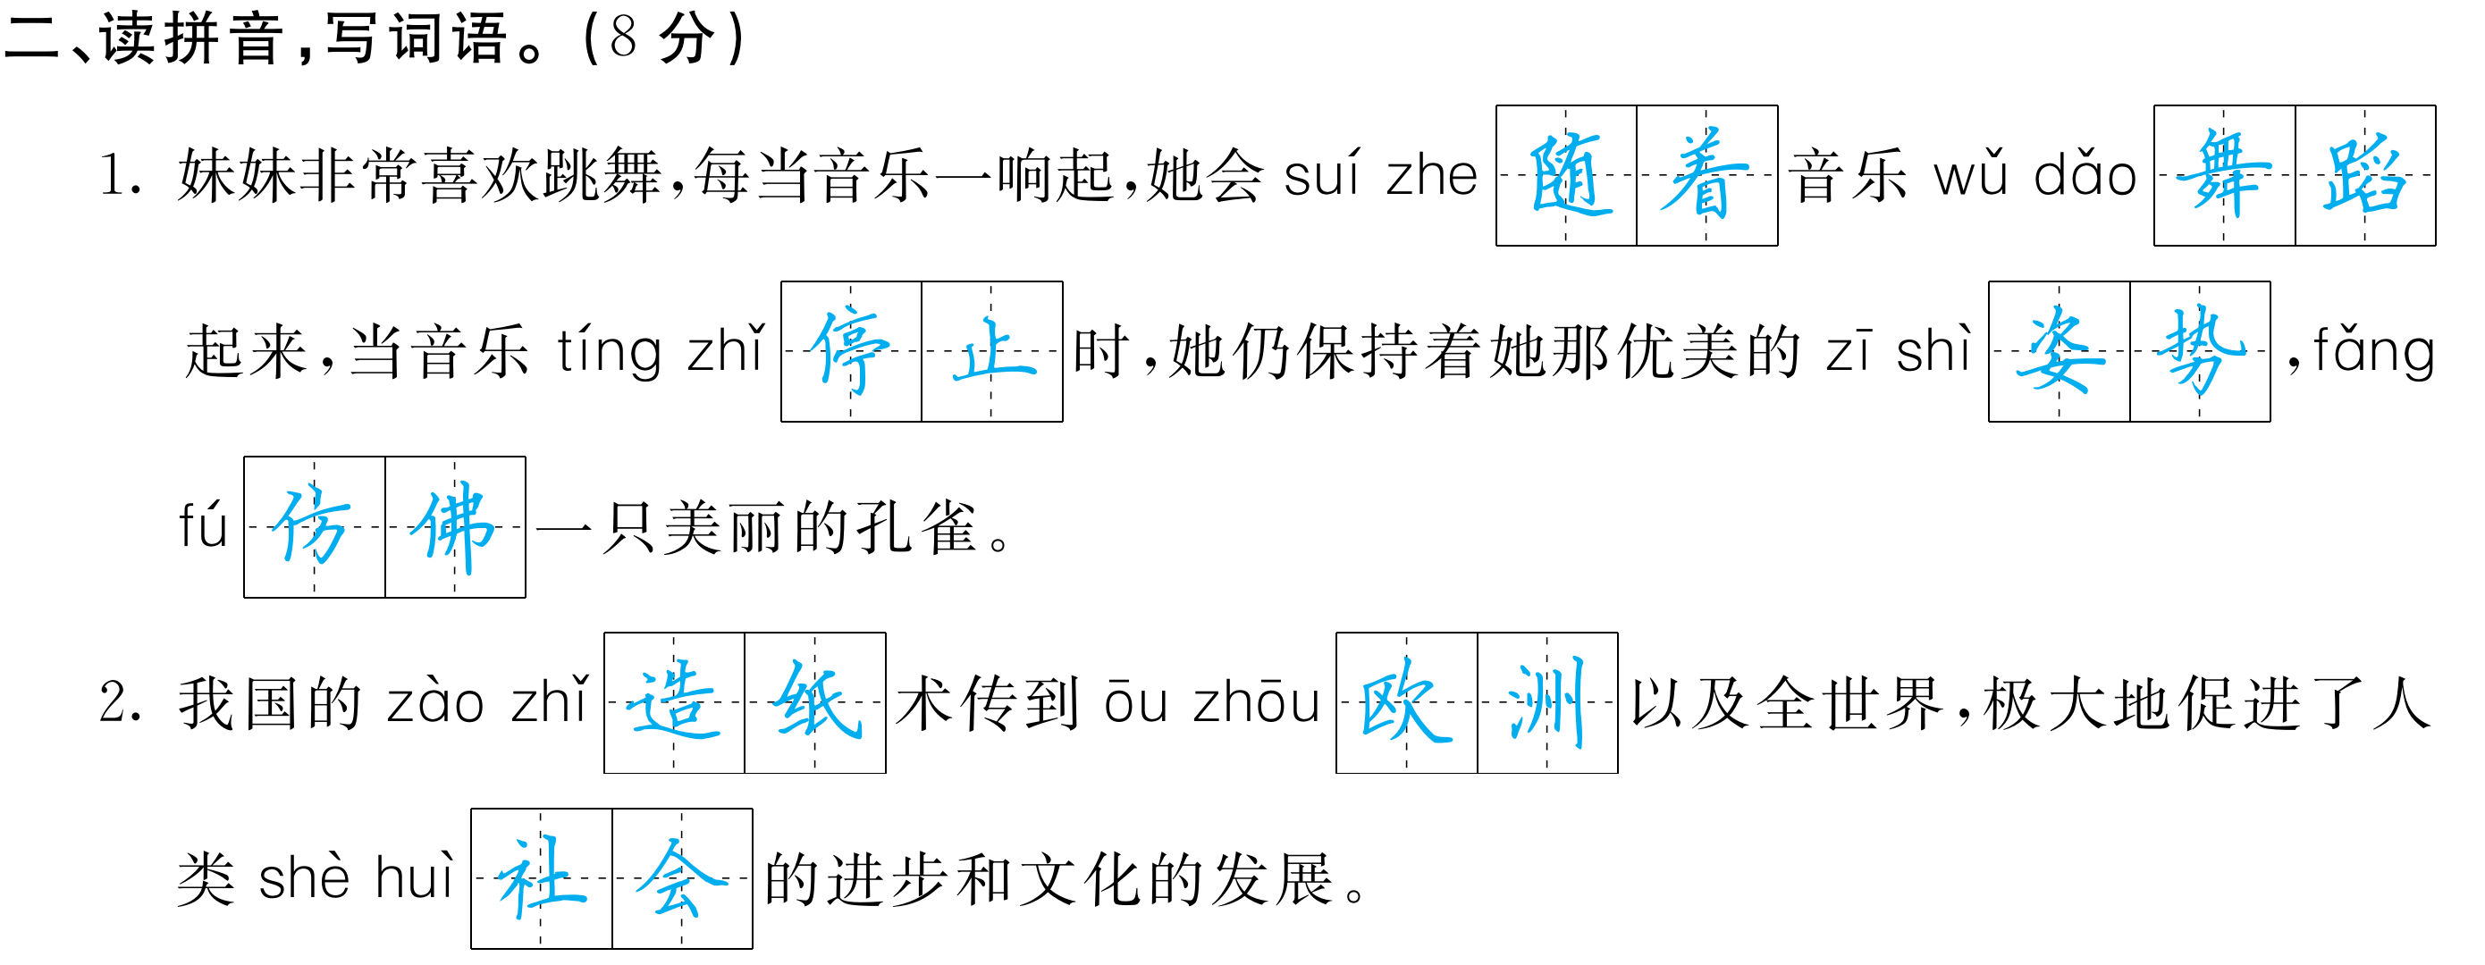

Slide 9
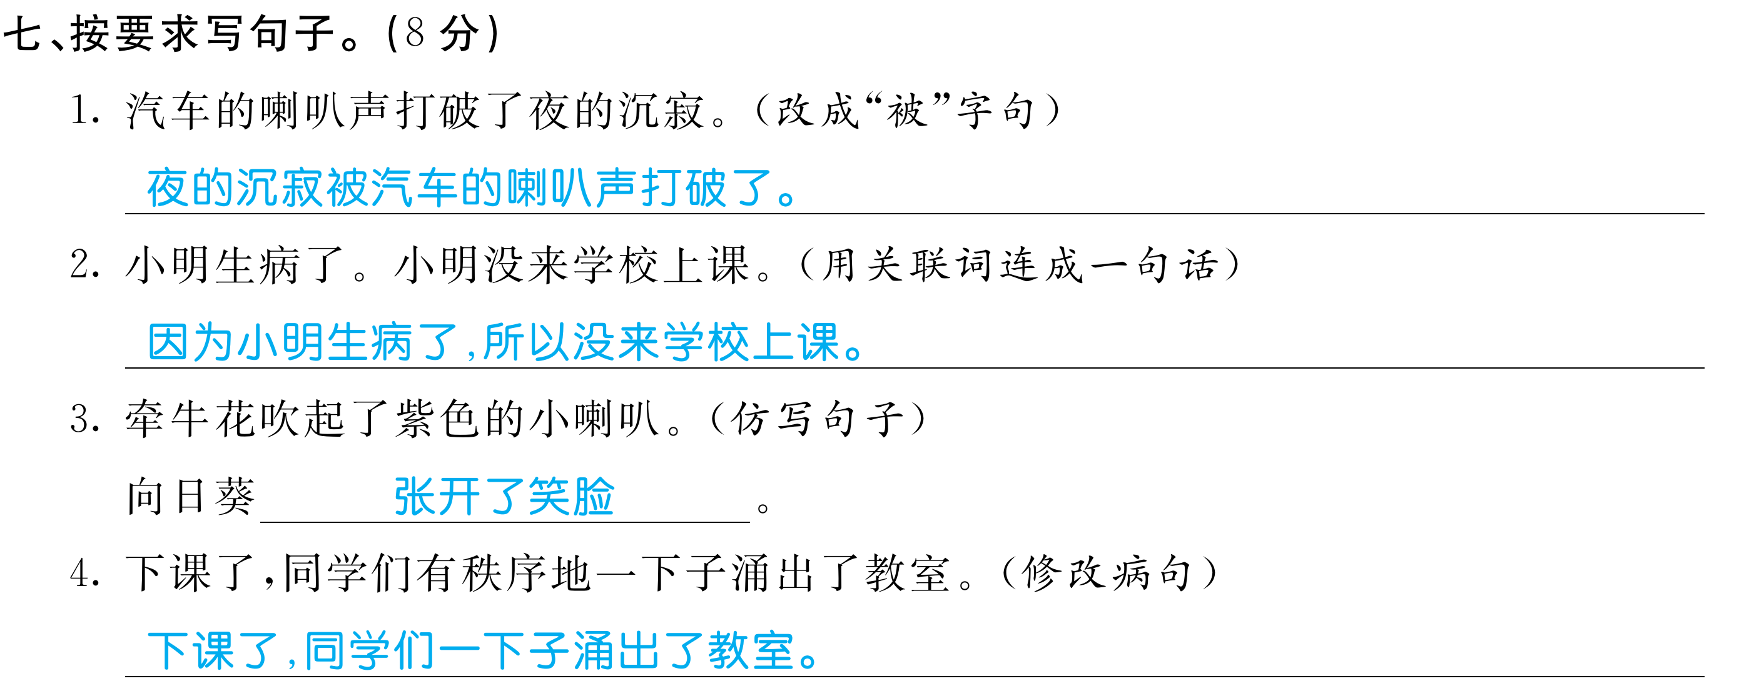

Slide 12
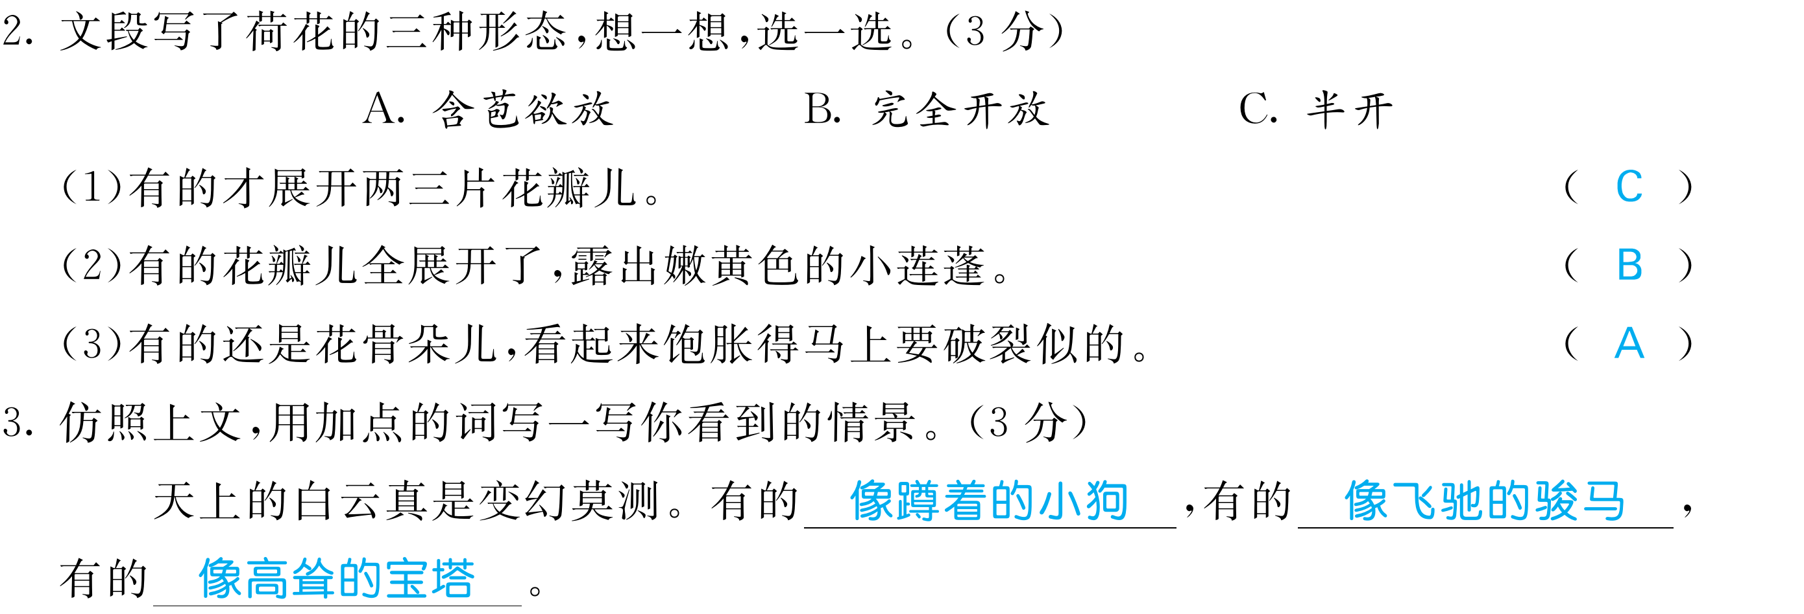

Slide 13
